Slide 1









Étudiants universitaires en situation de handicap : entre le passé et l’avenir
Exemple d’un parcours canadien
Catherine Fichten, Ph. D. et Alice Havel, Ph. D.
Réseau de recherche Adaptech, Collège Dawson, Montréal, Canada
Présentation à la Maison de quartier Wilson, Reims, France
16 novembre 2022

Slide 2

Réseau de recherche Adaptech
www.adaptech.org
Recherche
  Empirique, bilingue, qualitative, quantitative, données d’archives
Thèmes
  Étudiants et diplômés au niveau postsecondaire en situation de handicap
  Technologies de l’information et de la communication

Slide 3

Ordre du jour
L’expérience canadienne
  Accessibilité et éducation postsecondaire
  Le passé et le présent
Modèles de handicap
Évolution de la démographie des étudiants en situation de handicap
Résultats de notre recherche

Slide 4
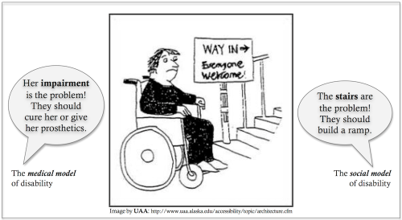
Modèle médical versus modèle social - 1
  Le passé
    Modèle médical
      Accent mis sur le diagnostic
      « Traiter » l’étudiant plutôt
      que d’adapter l’environnement
      Accommodements

Slide 5
Modèle médical versus modèle social - 2
    Le présent
      Modèle social : adapter l’environnement plutôt que « traiter » l’étudiant
      Approche de la conception universelle UDHE : pédagogie universelle
          HE : éducation supérieure
          Sheryl Burgstahler - University of Washington - DO-IT
        CUA : conception universelle de l’apprentissage
          CAST.org

Slide 6
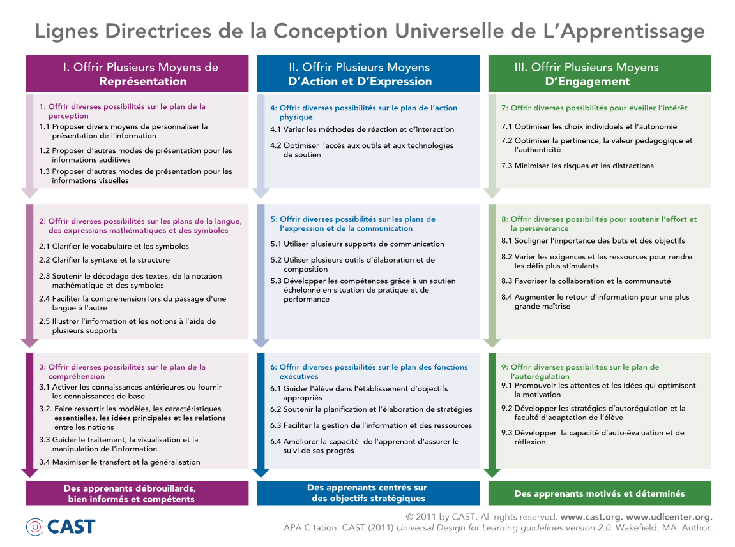
CUA : conception universelle de l’apprentissage
Notes:
Turcotte, P. (2020). Enseigner à distance et CUA : une approche pour advantage d’inclusion en temps de pandémie. Présentation au webinaire de l’AQÉIPS.
http://udlguidelines.cast.org/binaries/content/assets/udlguidelines/udlg-v2-0/udlg-graphicorganizer-v2-0-french.pdf

Slide 7
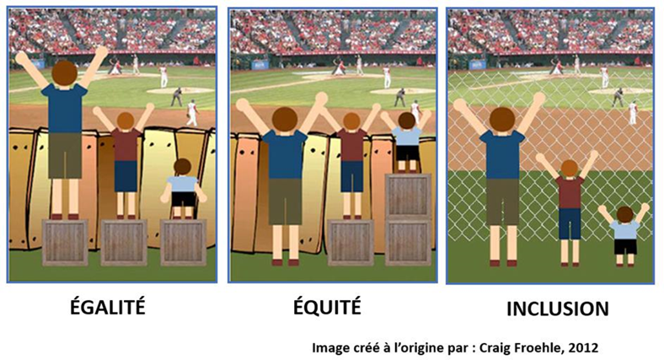
Nombre d’étudiants en situation de handicap
    Le passé
        1 645 au Québec en 2002
    Le présent
        19 296 en 2021 (10 fois plus)
        Accent mis sur l’inclusion

Slide 8

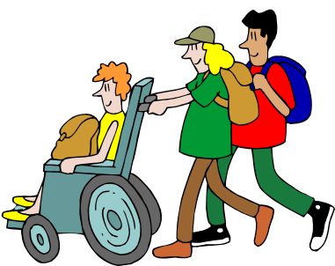
Types de situations de handicap - 1
  Le passé
    « Étudiants ayant des incapacités » ou « étudiants handicapés »
    Étudiants « émergents »
      Ne sont pas considérés comme étant en situation de handicap
        Trouble d’apprentissage
        Trouble du déficit de l’attention avec hyperactivité (TDAH)
        Trouble de santé mentale

Slide 9
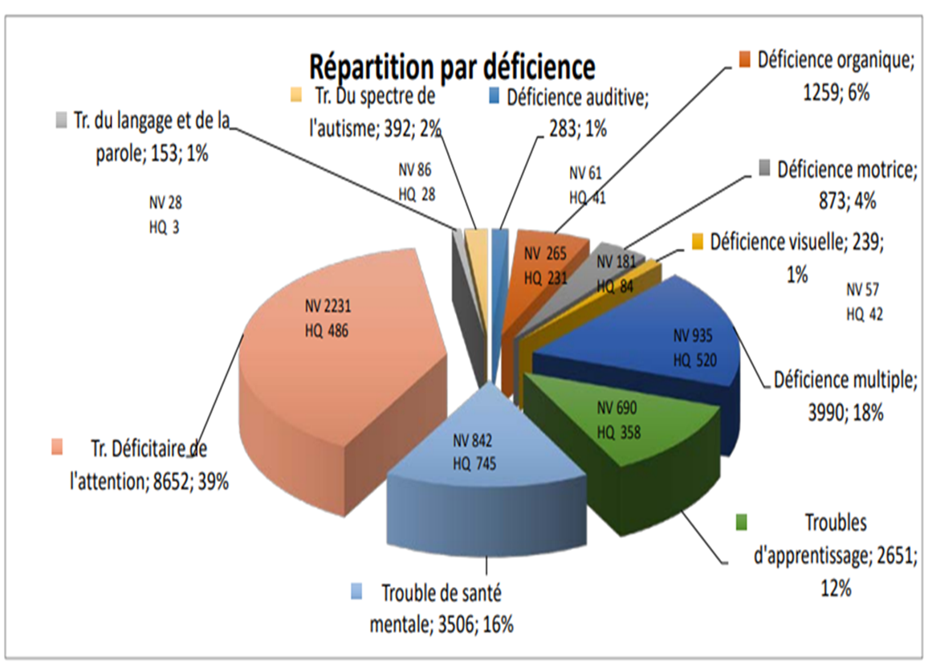
Types de situations de handicap - 2
    Le présent
        « Étudiants en situation
        de handicap »
        Handicaps « invisibles »
        Sont désormais les plus
        nombreux > 50%
        TDAH
        Trouble de santé mentale
        Trouble d’apprentissage

Slide 10

Résultats d’Adaptech
  Situation de handicap autodéclarée
    Entre 11% et 17 % des étudiants
  Environ deux tiers ne sont pas inscrits aux services adaptés
  Principalement
    Trouble d’apprentissage/TDAH
    Problème de santé mentale
    Problème de santé chronique
  Environ 50 % des étudiants ont plusieurs handicaps

Slide 11

Résultats d’Adaptech : performance scolaire
Programme | Trouble d’apprentissage/TDAH |  |  | Tout autre handicap |  |  | Sans handicap
 | # | Note |  | # | Note |  | # | Note
Sciences sociales | 166 | 64 % |  | 103 | 70 % |  | 13 908 | 62 %
Programmes techniques | 32 | 64 % |  | 40 | 71 % |  | 4 634 | 67 %
Tous les programmes | 347 | 64 % |  | 285 | 70 % |  | 40 262 | 66 %
Notes:
1 Jorgensen, S., Fichten, C.S., Havel, A., Lamb, D., James, C. et Barile, M. (2005). Academic performance of college students with and without disabilities: An archival study. Canadian Journal of Counselling, 39(2), 101-117.

Slide 12
Résultats d’Adaptech : diplomation

Slide 13
Résultats d’Adaptech : Emploi
  Diplômés, 5-10 mois après l’obtention de leur diplôme
 |  | # |  | Travail à temps plein | Travail à temps partiel | En recherche d’emploi | Aux études | Non disponible pour emploi
Programmes techniques
 | Avec handicap | 86 |  | 51 % | 15 % | 1 % | 30 % | 2 %
 | Sans handicap | 540 |  | 49 % | 14 % | 3 % | 31 % | 3%

Slide 14

Résumé
  Étudiants en situation de handicap ou non
    Notes = égales
    Taux de diplomation = égaux
    Taux d’emploi ≈ égaux

Slide 15



Technologies -1
  Le passé
      Technologies spécialisées
        Accommodements fournis par l’université
          Ex. : WordQ, ZoomText
        Coût élevé pour l’achat et la mise à jour

Slide 16
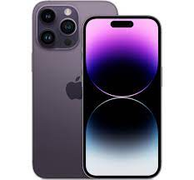

Technologies -2
    Le présent
        Technologies à usage général
        Ex. : Office 365, Zoom, YouTube, TEAMS
        Ex. : Technologies mobiles
        Ordinateurs portables
        Téléphones intelligents
        Tablettes
        Technologies spécialisées
        Options moins coûteuses

Slide 17

Questions?
Réseau de recherche Adaptech : www.adaptech.org
PowerPoint disponible : ShortUrl.at/px158
Catherine Fichten : catherine.fichten@mcgill.ca
Alice Havel : ahavel@dawsoncollege.qc.ca
Notes:
Eagan, M. K., Stolzenberg, E. B., Zimmerman, H. B., Aragon, M. C., Whang Sayson, H. et Rios-Aguilar, C. (2017). The American freshman: National norms fall 2016. Higher Education Research Institute. https://www.heri.ucla.edu/monographs/TheAmericanFreshman2016.pdf
Fichten, C., Amsel, R., Jorgensen, M., Nguyen, M. N., Budd, J., Havel, A., King, L., Jorgensen, S., & Asuncion, J. (2016).Theory of Planned Behavior: Sensitivity and specificity in predicting graduation and drop-out among college and university students? International Journal of Learning, Teaching and Educational Research, 15(7), 38-52. Retrieved from http://ijlter.org/index.php/ijlter/article/view/694/pdf
Fichten, C. S., Havel, A., King, L., Jorgensen, M., Budd, J., Asuncion, J., Nguyen, M. N., Amsel, R. et Marcil, E. (2018). Are you in or out? Canadian students who register for disability-related services in junior/community colleges versus those who do not. Journal of Education and Human Development, 7(1), 166-175. DOI: 10.15640/jehd.v7n1a19
Fichten, C. S., Jorgensen, S., Havel, A., Barile, M., Ferraro, V., Landry, M.-E., Fiset, D., Juhel, J.-C., Chwojka, C., Nguyen, M. N., Amsel, R. et Asuncion, J.V. (2012). What happens after graduation? Outcomes, employment, and recommendations of recent junior/community college graduates with and without disabilities. Disability and Rehabilitation 34(11), 917-924.
Jorgensen, S., Fichten, C. S., Havel, A., Lamb, D., James, C. et Barile, M. (2005). Academic performance of college students with and without disabilities: An archival study. Canadian Journal of Counselling, 39(2), 101-117.
Turcotte, P. (2020). Enseigner à distance et CUA : une approche pour davantage d’inclusion en temps de pandémie. Présentation au webinaire de l’AQÉIPS. http://udlguidelines.cast.org/binaries/content/assets/udlguidelines/udlg-v2-0/udlg-graphicorganizer-v2-0-french.pdf

